Slide 1
需求与商业模式创新 商业模式设计 - （客户洞察）构思、可视化、模型构建
南京大学软件学院 – 匡宏宇

Slide 2

大平台笼罩下如何发掘创新创业机遇？
BATJ，TMDP为代表的各领域平台的壮大成熟增大了后续的创新创业的难度
平台导流、补贴、跟进
以及属于先发者的额外技术、资金、社会关系优势
机遇何在？
颠覆性的技术升级
5g：全球一万多5g 2b项目，超一半在中国 – 10ms + 4.6Gbps
更多赛道（领域）的开拓
对传统领域的“降维”
次世代人群的消费习惯更迭
进一步的、极致的客户细分
支撑原理：长尾商业模式
上述因素需要：客户洞察

Slide 3
商业模式设计：工具、方法、思维
作为一名设计师
必须执着地探究所有可能性，直到创造出崭新的设计，开拓从未被人开发的领域，最终实现想要的功能（所有创新类工作的本质）
设计师的工作：挑战思维边界、创造新选择、最终为用户创造价值
设计师需要：专业的辅助工具与方法，以及工作态度（thinking，思维）
商务人士每日工作：设计组织架构、战略、商业模式、流程和项目
必须考虑复杂因素：竞争对手、技术、法律环境，将设计工具与商业技巧（领域知识）相结合
需要想象“不存在的东西”，却往往要在非常严苛的条件之下进行
本书介绍的六种商业模式设计方法
客户洞察（customer insights）、构思（ideation）、视觉化思考（visual thinking）、模型构建（prototyping）、讲故事（storytelling）和场景（scenarios）
设计的三个相互重叠的空间：灵感、构思、实施
客户洞察、构思、视觉化思考、模型构建、讲故事、场景
灵感
构思
实施

Slide 4
根据客户洞察打造商业模式
客户视角是商业模式的指导性原则，客户的观点决定了我们选择怎样的价值主张、渠道、客户关系和收益来源
透彻的观察，发现情感的源泉，发现内在的内容、意义与本质
事实上，企业在市场上重金投入的产品、服务和商业模式往往会忽略客户的观点（“叶茂中”式的洗脑广告，创新的机遇点）
成功的创新需要深入理解客户的环境、日常工作、担忧和渴望
客户洞察的难点
透彻理解客户（ “问题背后的问题” ）；需要人类学、社会学理论（笼统的人），以及与实地调研（具体的人）结合；
清楚了解企业当前关注哪些客户（的需要），忽略哪些客户（的需要）- 需要有所取舍
辅助工具：移情图（Empathy Map）
构建用户画像的易用工具（“素描”），可导出价值主张、渠道、客户关系、收入来源（画布价值端）
使用方式：罗列所有客户群体，挑选三个最有希望的，选择一个作为分析对象
分析前准备：为客户群体命名，标记含收入、婚姻状况等在内的人口统计学特征

Slide 5
移情图
看：描述该客户在她所处的环境中所看到的东西
听：描述环境如何影响到这个客户
想&感受：尝试勾勒你的客户思维的过程
说&做：想象客户可能的言辞，或公共场合的行为
痛点：已遭受的挫折、正遇到的阻碍、怕承担的风险
收益：预期成就、成功衡量标准、实现目标所采用的策略
哪些事情是真正重要的（不公开承认）、她的情绪与可能的触动、夜不能寐的事、梦想与渴望
她眼中的产品、周边的人与朋友、能接触到的同类产品、遇到的困难
她朋友说了什么、配偶说了什么、哪些人以怎样方式真正影响到她、有影响力的媒体渠道
持有的态度、对他人的言论、要重视真实想法与外部言论之间可能的矛盾

Slide 6
客户洞察补充：变需要为需求（人为核心）
洞察力是设计思维的关键来源之一
重视人的行为，而不是judge
从设计到设计思维的演化，本质上是由创造产品演化到分析人与产品的关系，进而演化到人与人的关系
“人与人的关系” & “人人互联成本趋零” |=> “互联网+”
设计思维的任务：观察结果转为洞察，洞察再转为改善人们生活的产品和服务
观察：关注人们没有去做和说的，重视边缘地带的表现（例：一个工具是否能让小学生顺利使用）
观察向洞察的转化需要：专业领域知识（笼统的人），深入到具体场景中去观察人的具体行为（具体的人）

Slide 7
客户洞察的核心：换位思考
换位思考：一种心理习惯，促使我们体会到每个人的感受，而不是将他们当做小白鼠或实验偏差
第一层：功能 – 与观察的用户互换身份
第二层：认知 – 体会用户的感受与“潜在需求”
第三层：情感 – 寻找能触动和推动目标人群的想法
拓展针对个人的换位思考（到群体）
帮助人们发掘未能意识到的潜在需求，是设计思考者面临的挑战
将用户引入设计：against user – for user – with user
在解决用户痛点之外，进一步引导用户实现（额外的）自我价值

Slide 8
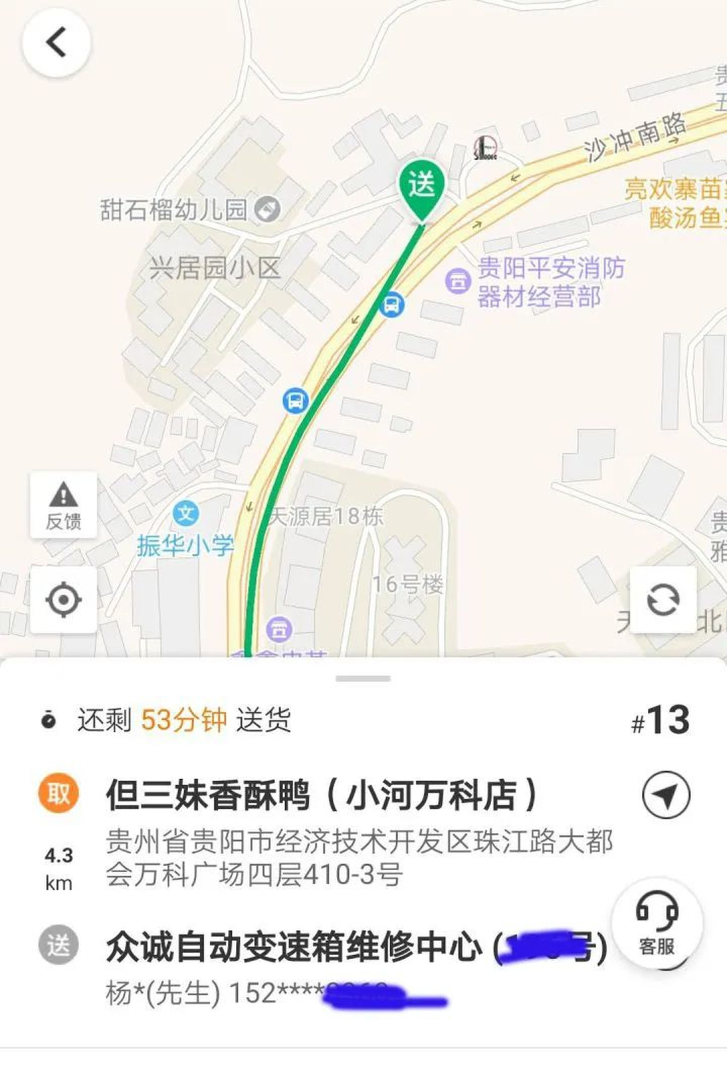
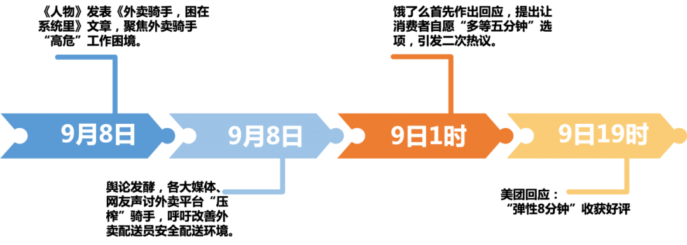
洞察举例：外卖小哥究竟需要什么

Slide 9
构思新的商业模式
一个能够产生大量商业模式创意，并成功识别出其中最佳创意的流程被称作构思（ideation）
大多数行业只有一种主流商业模式的现状已经改变，同一个市场中会有多种商业模式进行竞争，行业之间的界限也正变得模糊甚至消失
创造新商业模式时需要忽略现状并停止对操作性问题的担忧
商业模式创新不是抄袭经典或者对标“友商”，而是创造新机制来满足那些未被满足的、新的或者隐藏在背后的客户需求
构思的两个步骤：生成大量创意->对创意进行整合并挑选
生成阶段要重视数量；可行的创意可以是颠覆性的，也可以是领域的扩展
提出新创意的两个出发点
从画布中寻找创新的焦点
不断提出“如果…会怎样”的问题

Slide 10
商业模式创新的焦点
资源驱动：创新来源于组织现有的基础设施或合作伙伴资源
云计算服务、高传输低时延的5g网络，新能源与特斯拉的野心
供给驱动：创造全新的价值主张，并影响到其它模块
水泥输送从48小时减为4小时
云端的全托管机器学习与自动调优、云游戏
客户驱动：基于客户需求、可获得性或便利性的提升，并影响其他模块
23andMe的个人DNA测试服务（从医疗与研究领域转来）
付费自习室：价值主张-（成年人）沉浸式学习空间；收入来源：5-20元/小时租赁
财务驱动：由新收益来源、定价机制或者被缩减的成本驱动的创新
施乐复印机从卖设备转向复印机出租（月费95美元，含2000份复印，超出5美分每张）
免费经济：360免费杀毒，IBM服务器从软件+硬件转型为开源+咨询+硬件
多点驱动：多焦点驱动的创新，并对其它模块产生深远影响
“卖设备”转为“卖服务”：财务、供给、客户、资源
B站：与共青团及官媒的合作、内容从二次元到多圈融合、从内容转向社交（陪伴）、高粘性用户的游戏运营与内容驱动直播
“我做美团打车是观察到打车的用户一般都是去吃饭，而餐饮是美团的核心业务之一” 王兴的这番表态里包含哪些商业模式创新的焦点？

Slide 11
利用“如果…会怎样”问题来挑战传统思维
用此类问题打破在设计过程中遇到的现有商业模式的束缚，并使更多新奇的、难以执行的主张闯入我们的思维
基本类型：“从0到1”、“调整/转向”
此类问题只是思考的起点，需要继续构建基于假设的商业模式
如果某些问题找不到答案，则有可能是思维太过于激进，或未能找到一个合适的商业模式来承载
“如果学生无法到校又要不停课会怎样”
教学信息送出去 + 学生反馈收回来
直播、录播、点播、读书（任选，降低开课成本） + 点名、提问、作业、交流、答疑（强制使用教学立方 => 需要提供课程交流平台）

Slide 12
构思的流程与团队建设
1.团队组建
除了“创意天才”，更需要多样化创新团队
成员多样化：业务单元/领域不同、年龄/资历水平不同、文化背景不同、经验互补（例：美团成长期重要人物 – 原阿里“中供铁军”骨干干嘉伟）
要引导积极倾听，并考虑在关键会议上引入一个中立的引导员或主持人
2.钻研
创新所需要的知识：总体研究、客户与潜在客户、新技术调研、现有商业模式评估等
3.开拓
从九大模块任意一点出发作为创新起点；数量是关键；重在创意，避免过早评论价值
4.甄选标准
在业务背景下包含：预期实施时间、潜在收入、可能的客户阻力、对竞争优势的影响
5.构建原型（模型）
确立标准后从创意中整理一个最优短名单，由此构建3-5个创新的商业模式，再利用画布进行勾勒和讨论

Slide 13
头脑风暴（构思的重要手段）的规则
首先，brainstorm更准确的翻译应该是“头脑突击”，参考一战德国的Sturmtruppen翻译为“风暴突击队”
使用一切手段完成目标，“攻山头”（充分发挥军事民主+严格执行命令）
保持聚焦
精确表达当前问题、始终与客户需求有关、不要跑题太远、将讨论拉回到开始问题
执行规则
坚决执行开始时的规则：“不过早下结论”、“每次一人讲“、”追求数量”、“可视化”、“疯狂创意”
视觉化思考
将创意写或者画在每个人都能看到的地方：便利贴+黑板/墙
准备
为一次头脑风暴所准备的钻研：技术研讨、实地考察、客户讨论等
无声的头脑风暴、笨牛训练

Slide 14
构思补充：明晰思维过程
构思的三个空间
相互重叠，灵感：从各个可能的源头收集；构思：将灵感转为想法；实施：把最佳想法发展成考虑全面的具体实施计划
项目情绪图与乐观精神
希望 – （恐慌） – 洞见 – 信心
设计思维与设计团队需要乐观精神，乐观需要信心，信心需要信任
发散思维与汇聚思维
发散创造选项，汇聚做出选择
集体思维倾向于汇聚，并得出唯一的结果；发散思维是创新的途径而不是障碍；汇聚中淘汰有希望的想法是痛苦的
分析与综合
分析是对复杂问题的分解，综合可视作从大量数据中总结出有意义模式的过程，本质是一种创造
若“原始资料”能被纳入前后一致、令人鼓舞的叙事中，则能引发更高层次的整合
头脑风暴法
一种需要训练的、有条理的方法，是创造想法的最好选择
重要规则：暂缓评论、异想天开、不要跑题、借“题” 发挥

Slide 15
视觉化思考的价值
商业模式的讨论需要视觉化思考：抽象的东西具体化、复杂的概念简单化
商业模式是一个由许多模块以及模块之间的复杂关系组成的复杂概念，其内部元素相互影响，但只有作为一个整体系统时才有意义
视觉化能够一目了然的刻画商业模式的主旨，并具象化其中的隐含假设
视觉化能够使商业模式变的明确，为团队讨论提供一些概念性的锚点，使讨论从抽象思维落实到具体、形象的东西
视觉化既能找出已有模式中的逻辑缺陷，又能在设计全新模式时更容易地添加、删除和移动相关的图片化概念
视觉化思考使用的两项技术与四个流程
如何使用便利贴+如何将草图与商业模式画布结合
四个流程：理解、对话、探索、沟通

Slide 16
视觉化的实现：便利贴+绘画
便利贴的重要性：随意的添加、删除、移动（在画布上的位置）
三个指导方针：粗的马克笔+只写一项元素+只用少量文字抓住关键点
便利贴的绘制、添加、删除和移动能够有效组织人们参与讨论，反映了商业模式的动态变化过程，与结果同样重要
CRC卡片（正面对象状态+行为与协作者，背面简短描述）、Story Card（正面故事描述，背面故事实现的理由）
绘画的强大表现力：人对图像的反应要比文字强烈的多
最简陋的素描也能让事物变得具体和易于理解：如情绪、比例等
帮助向别人解释和沟通你的商业模式，容易激发起建设性的讨论与创意
可用于勾勒一个典型客户与他所处的环境，也可用于勾勒出客户群体的需求和任务

Slide 17
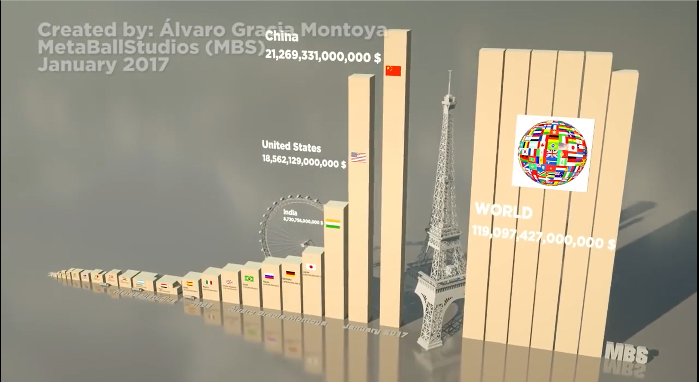

Slide 18
视觉化的作用
理解商业模式的本质
视觉化的语言：画布是一张概念图，其功能类似于具有语法规则的视觉化语言，提供了视觉和文字的指引，帮助画出模式中所需的所有信息
抓住全貌：画布的草图能够为观众提供足够的信息理解全貌，而不被过多的细节影响理解
看到关键：一定要理解元素/模块之间的关联关系
提升对话效率
共同的参照点：将头脑中不言而喻的主观假设具象化，并将大量内容固化成为可回溯的参照点（人类的短时记忆只能保留有限数量的想法）
统一的语言：利用图形和画布帮助不同参与者聚焦，特别是来自不同领域的人
一致的理解：帮助不同部门的人将其深入理解的部分表达出来，再一起形成整体的洞察与一致的理解

Slide 19
视觉化的作用（续）
探索创意
激发创意：模糊的想法-随着灵感发挥-有机地整合成一幅图画
演习：视觉化的模型帮助思考部分元素的改变引发的系统性冲击
隐藏要素：添加、填充充分的细节 – 不要说空话套话
提升沟通
统一公司内部的理解：用图画在组织内形成共识，朝一个战略方向前进
内部推销：好的图画使组织的现状、需要做的事情、怎么做、未来会怎样等方面变得易于沟通，从而赢得组织内部的理解和支撑
外部推销：提升向投资人或潜在合作伙伴推销成功的概率

Slide 20
根据不同目标展示出不同的视觉化细节
Skype与传统运营商的不同
基础设施成本低
成本结构像IT公司
面向全球化语音服务
渠道与客户关系高度自动化，只有约10%用户付费

Slide 21
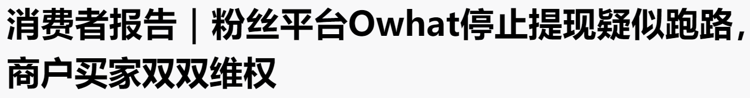
画布上的要素
狂热粉丝全球化
独立艺术家需要有专人联络
收入里的利息和乐队订阅
关键合作里的城市卡、啤酒、分销商、电视直播
可视化的关键点
强调重点
区分差异
明确联系
太乐文化科技控股52%，是北京太合音乐文化发展的全资子公司，太合音乐的最大股东为北京百度网讯科技（百度子公司 what’s your problem）

Slide 22
模型构建的价值
与视觉化思考一样，模型构建可以使抽象的概念具体化，帮助探索新的创意
在产品、架构和交互设计上得到广泛应用，但在商业管理领域不太常用
这里的“模型”：用于讨论、探究或概念验证的工具，目标是探索未来潜在的商业模式（不等于软工领域的模型或原型），可以是草图、画布或财务报表
模型构建有助于实际商业模式的探索
建模-（疑问点明确化、视觉化）-添加、删除或修改元素-观察结果
在不同规模（抽象层面）的模型上进行互动
有助于获得突破性的商业模式，同时能够有效控制细节

Slide 23
设计态度与控制规模
设计态度：专注探索，全面考虑，快速放弃，选出值得优化的想法，接受不确定性
控制规模：通过绘制很多（粗略的和细致的）模型来代表各种战略选择，再通过对每个模型添加和移除元素的方式来探索新想法
随手素描（napkin sketch）：勾勒和推销一个粗略的主意
勾勒想法，含价值主张和主要收益来源
如何估算：市值出发TopDown（电气制造互联网） 6000*20%*2% 与用户需要出发BottomUp（饿了么）14*3*30*10%*365*10%~20%
精心描绘的画布（elaborated canvas）：探索实现该创意所需的因素
完整画布，商业逻辑思考，市场潜力预估、理解模块之间联系、“事实查证” – 真正利用画布细化和探索，而不是“完成”后填充画布
商业案例（business case）：检查该创意的可存活度
全面画布，关键输入、核算成本与收入、估算利润潜力、模拟财务场景
实地验证（field-test）：调查客户的可接受度和可行性
准备合情合理的商业案例，站在客户角度进行实地验证，验证价值主张、渠道、定价机制等实际市场中的元素

Slide 24
利用模型构建探究决策到执行的转换
模型减法：360安全 – 产品费用
后续：扩张用户规模，提高粘性
模型加法：B站 – 一般up主与观众
后续：维护社区氛围，促进跨圈

Slide 25
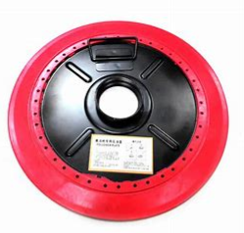

模型构建补充：用手来思考
必须给创造性团队时间、空间和预算去犯错
在模型构建（原型）阶段尽可能地去试错
模型，不求精细，胜在快速
早期的模型应该是快速的、粗糙的、便宜的（苹果鼠标：走珠+黄油盘）
适可而止：模型的目的是赋予想法具体的外形，了解该想法的长处和弱点，从而为更详细、更精密的下一代模型寻找方向（最终转向具体设计）
现场制作模型
用户模拟空间（喜达屋酒店雅乐轩品牌下的虚拟酒店）
灰度上线、A/B与内测；依赖复杂社会互动的服务更需要使用现场模型

